Slide 1
动生电动势
☜

Slide 2


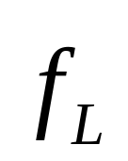

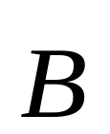

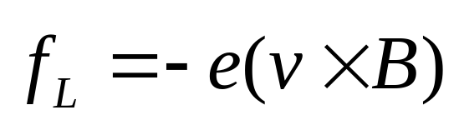
感应电动势
磁场不变，回路面积 S 变
动生电动势
磁通量Φ_{m}变
回路不动，磁感应强度变
感生电动势
在磁场中,导体棒AB以 v 沿金属导轨向右运动,导体切割磁力线,回路面积发生变化,导体内产生动生电动势。
一、动生电动势的起因
自由电子所受的洛仑兹力
产生动生电动势的实质是由于运动导体中的电荷在磁场中受洛仑兹力 f_{L} 的结果。

Slide 3
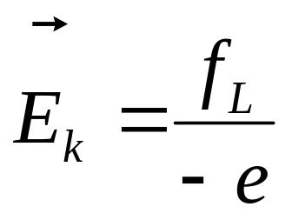
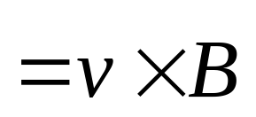
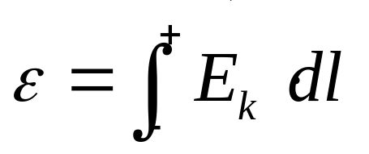
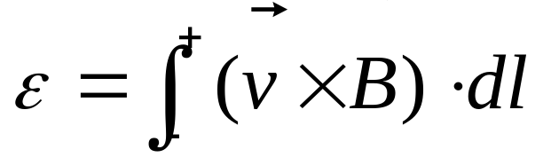
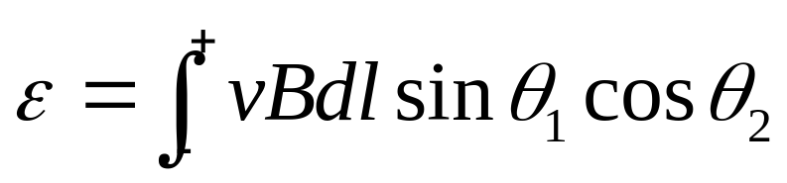


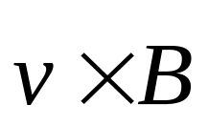
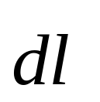
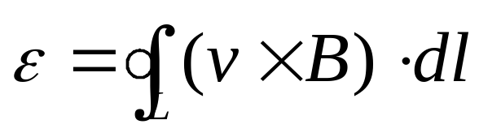
二、动生电动势
由
得:
代入
得:
大小：
为 与 的夹角
为 与 的夹角。
方向：电动势方向从负极到正极。
以上结论普遍成立。
如果整个回路都在磁场中运动，则在回路中产生的总的电动势为：

Slide 4



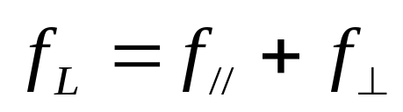

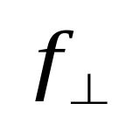
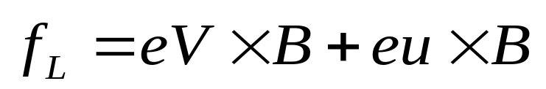
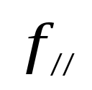

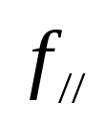
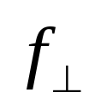
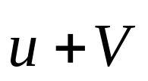

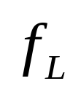

每个电子受的洛仑兹力
对电子做正功，
反抗外力做功
洛仑兹力对电子做功的代数和为零。
洛仑兹力的作用并不提供能量，而只是传递
能量，即外力克服洛仑兹力的一个分量 所
做的功，通过另一个分量 转换为动生电流
的能量。实质上表示能量的转换和守恒。
结论
发电机的工作原理就是靠洛仑兹力将机械能转换为电能。
动生电动势只存在于运动的一段导体上，而不动的那一段导体上没有电动势。

Slide 5


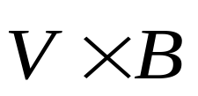
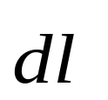
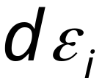
动生电动势的求解可以采用两种方法：一是利用“动生电动势”的公式来计算；二是设法构成一种合理的闭合回路以便于应用“法拉第电磁感应定律”求解。
三、应用动生电动势的解题方法
公式：
1、确定导体处磁场 ；
2、确定 和 的夹角θ₁；
3、分割导体元dl，确定的 与 的夹角θ₂；
4、求导体元上的电动势
5、由动生电动势定义求解。

Slide 6

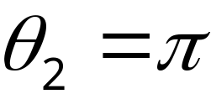
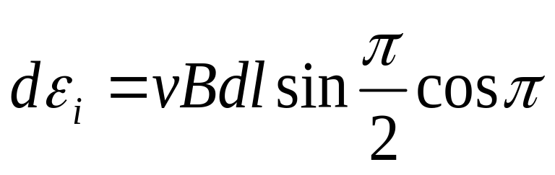


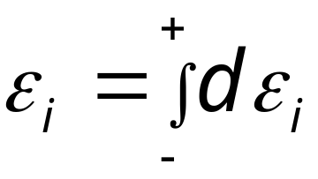
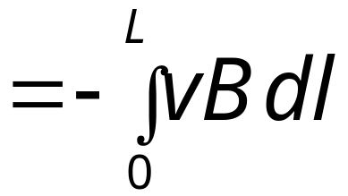
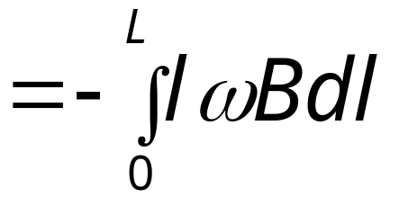
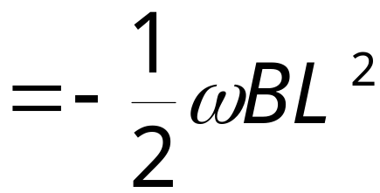
例1：在均匀磁场 B 中，一长为 L 的导体棒绕一端 o 点以角速度ω 转动，求导体棒上的动生电动势。
ω
l
解1：由动生电动势定义计算
v
分割导体元dl,
和 的夹角：
L
dl
与 的夹角：
l
o
导体元上的电动势为:
B
导体元的速度为:
整个导体棒的动生电动势为:
方向沿棒指向 o 点。

Slide 7

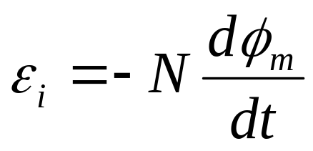
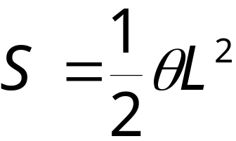
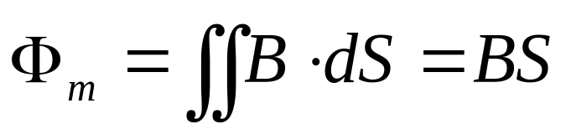
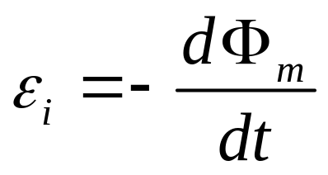
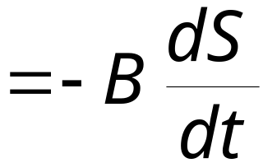
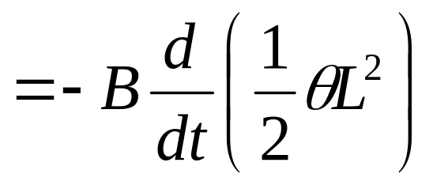
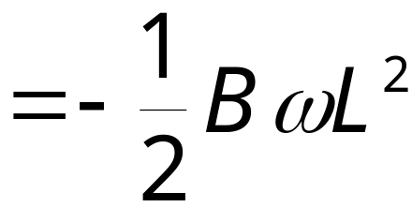
解2：利用法拉第电磁感应定律计算
ω
构成假想扇形回路，使其包围导体棒旋转时扫过的面积；回路中只有导体棒部分产生电动势，虚线部分静止不产生电动势。
v
o
B
利用法拉第电磁感应定律
其中
扇形面积：
感应电动势为：
由楞次定律可判断动生电动势的方向沿导体棒指向o。
与用动生电动势的方法计算的结果相同。

Slide 8
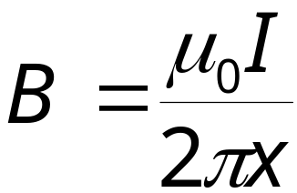

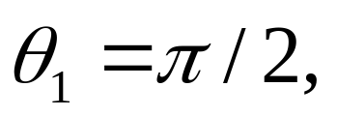

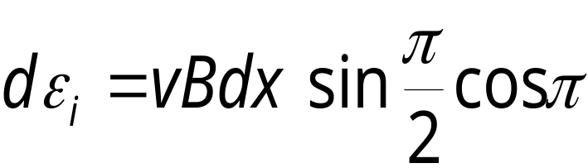

例2: 在通有电流 I 的无限长载流直导线旁，距 a 垂直放置一长为 L 以速度v 向上运动的导体棒，求导体棒中的动生电动势。
解1：由动生电动势定义计算
由于在导体棒处的磁感应强度分布是非均匀的，导体上各导体元产生的动生电动势也是不一样的，分割导体元 dx 。
I
x
dx
x
a
L
导体元处的磁场 B 为：
和 的夹角：
与 的夹角：
导体元所产生的动生电动势方向沿 x轴负向，
大小为：

Slide 9
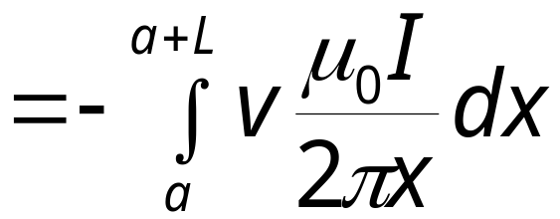
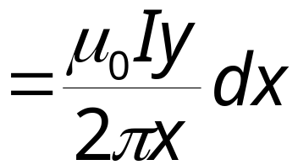
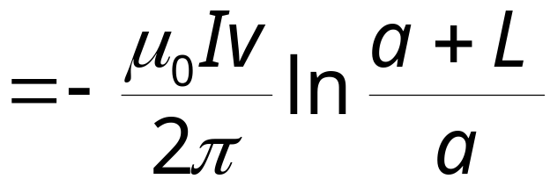
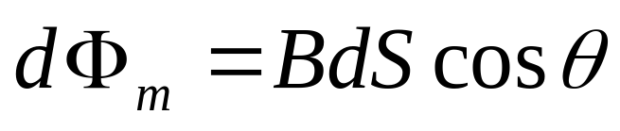
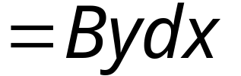
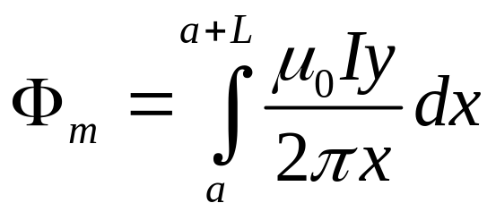
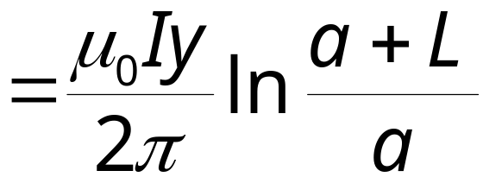
整个导体棒的动生电动势为:
导体所产生的动生电动势方向沿 x 轴负向。
解2：利用法拉第电磁感应定律计算
构成假想矩形回路，
将回路分割成无限多长为 y 、宽为 dx的面元.
I
dx
穿过面元的磁通量为：
x
a
L
整个回路的磁通量为：

Slide 10

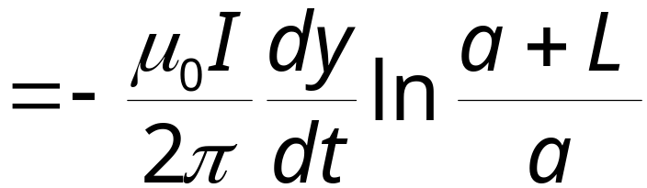
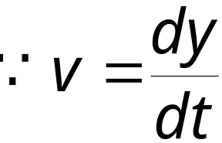
回路中的感应电动势为：
v
dx
I
a
L
y
由于假想回路中只有导体棒运动，其它部分静止，所以整个回路中的电动势也就是导体棒的电动势。
B
电动势的方向由楞次定律可知水平向左。

